Slide 1
DUOC UC · Escuela de Informática y Telecomunicaciones
TRACKT
SaaS industrial de mantenimiento
Entrega Final 2 · Estado de Avance 2 · TPY1101
Grupo 10 · Sección 002V · 2026
Rosio Ametller
Jaime Osorio
Ramón Hernández
Frontend · Design System · UX
Backend · OT · Tickets
Arquitectura · Auth · DB · Deploy
9
127
12
14
Módulos
backend
Tests
aprobados
Entidades
BD
Rutas
frontend

Slide 2
Agenda
Defensa de 30 minutos · 10 minutos por integrante
01
Contexto y cambios
Contexto del sistema · Qué cambió · Estado MVP · Roles
02
Rosio — Frontend
Arquitectura Next.js · Auth/App · Nav por rol · Design System · Pantallas
03
Jaime — Backend
Módulos NestJS · OT y Tickets · Ciclo de vida · Inventario
04
Ramón — Arq. y Datos
Arquitectura 3 capas · DB · RLS · Pruebas · GitHub · Deploy
05
Cierre
Estado de cumplimiento · Pendientes · Conclusiones
Trackt — TPY1101 Taller Aplicado de Programación | DUOC UC | 2026
2 / 20

Slide 3
¿Qué cambió respecto a la entrega anterior?
Esta presentación cubre los avances incorporados en la versión actualizada.
📦 Inventario de repuestos
🔗 Reservas de repuestos
👷 Rol jefe_taller
Catálogo, stock, entradas, ajustes y baja lógica con control transaccional.
Flujo completo: SOLICITADA → RESERVADA → CONSUMIDA / LIBERADA por ticket.
Tercer rol con permisos específicos y 7 políticas RLS propias en base de datos.
📊 Carga de mecánicos
⚡ Transiciones completas
🗄️ 9 migraciones SQL
Vista de distribución operativa para jefe_taller y admin.
asignar · reasignar · iniciar · finalizar · validar · cerrar — con guard por rol.
12 entidades en producción. Inventario con RLS por rol y tenant.
Trackt — TPY1101 Taller Aplicado de Programación | DUOC UC | 2026
3 / 20

Slide 4
Estado actual del MVP
14 módulos completados ·
✅ Implementado — 14 ítems
Autenticación por rol (admin / jefe_taller / mechanic)
Órdenes de trabajo — CRUD + estados
Tickets — transiciones completas por rol
Evidencias fotográficas (Supabase Storage + URL firmada)
Notificaciones in-app (Supabase Realtime)
Vista mecánico — Mis Tickets + detalle
Gestión de equipos con baja lógica
Gestión de usuarios con invitación
Inventario: catálogo de repuestos + stock ⭐
Reservas de repuestos (solicitar/aprobar/consumir) ⭐
Movimientos de inventario — historial inmutable ⭐
Carga operativa de mecánicos ⭐
Dashboard con métricas y gráfico
14 rutas frontend con diseño responsivo
Trackt — TPY1101 Taller Aplicado de Programación | DUOC UC | 2026
4 / 20

Slide 5
Tres roles del sistema — permisos por capa
Rol jefe_taller es nuevo en esta versión. Guards en backend + políticas RLS en base de datos.
admin
jefe_taller
mechanic
Acceso total
Nuevo en v2 ⭐
Solo lo suyo
Crear / cerrar OT
Validar y cerrar tickets
Gestionar usuarios
Catálogo de repuestos
Entrada y ajuste de stock
Aprobar reservas
Ver movimientos
Ver OT y tickets del tenant
Asignar / reasignar tickets
Ver catálogo y stock
Aprobar reservas
Ver movimientos
Vista carga de mecánicos
Ver solicitudes pendientes
Ver solo sus tickets
Iniciar ticket asignado
Finalizar ticket
Subir evidencias
Solicitar repuestos
Consumir / liberar reserva
Ver catálogo (lectura)
RolesGuard en backend (NestJS) + 7 políticas RLS específicas para jefe_taller en Supabase PostgreSQL
Trackt — TPY1101 Taller Aplicado de Programación | DUOC UC | 2026
5 / 20

Slide 6
Arquitectura de la solución — 3 capas
Separación clara entre presentación, lógica de negocio y persistencia.
PRESENTACIÓN
14 rutas App Router
TanStack Query (estado servidor)
Middleware Supabase protegido
Diseño responsivo desktop + mobile
Next.js + React + Tailwind + shadcn/ui
LÓGICA NEGOCIO
9 módulos (Auth, Equipos, Usuarios, Órdenes,
Tickets, Evidencias, Notif., Inventario, Reservas)
AuthGuard + RolesGuard por endpoint
Validaciones con DTOs + class-validator
NestJS + Prisma ORM
PERSISTENCIA
12 entidades · 9 migraciones SQL
RLS por rol y tenant
Storage (evidencias) + Realtime (notif.)
$transaction para operaciones de stock
Supabase / PostgreSQL
Transversales: Supabase Auth · Supabase Storage · Supabase Realtime · GitHub · Vercel + Railway
Trackt — TPY1101 Taller Aplicado de Programación | DUOC UC | 2026
6 / 20

Slide 7
Arquitectura frontend — Next.js App Router
Estructura de rutas separada por grupos de autenticación y app protegida.
Estructura de rutas
src/app/
(auth)/ ← rutas públicas
login
forgot-password
reset-password
(app)/ ← rutas protegidas
dashboard
ordenes · ordenes/:id
tickets · tickets/:id
mis-tickets · mis-tickets/:id
equipos · usuarios
inventario (repuestos + reservas)
taller/carga · configuracion/perfil
Trackt — TPY1101 Taller Aplicado de Programación | DUOC UC | 2026
7 / 20

Slide 8
Flujo de Acceso al Sistema
Login · Recuperación · Reset · Validaciones · Feedback visual (auth)/ ← rutas públicas
/login
/forgot-password
/reset-password
Validación de campos en tiempo real
Ingreso de email registrado
Token desde URL (auth/callback)
Mensajes de error explícitos
Envío de correo de recuperación
Ingreso de nueva contraseña
Feedback visual por estado
Confirmación visual de envío
Confirmación de coincidencia
Redirección a /dashboard si hay sesión
Manejo de errores por correo no encontrado
Redirección post-reset a /login
El flujo completo: acceso inicial → recuperación de contraseña → restablecimiento → ingreso al sistema

Slide 9
Protección de Rutas y Autenticación Visual
Middleware · requireSession() · Redirección por estado de sesión
Usuario entra
a ruta privada
Middleware
revisa sesión
(Supabase)
Sin sesión →
redirige a
/login
Con sesión →
Layout carga
perfil + rol
filterByRole
adapta menú
navegación
▶
▶
▶
▶
Rutas Públicas (auth)
Rutas Privadas (app)
/login
Requieren sesión activa
/forgot-password
Layout privado ejecuta requireSession()
/reset-password
Sin sesión → redirige a /login

Slide 10
Layout
sidebar-data.ts · app-sidebar.tsx · filterByRole()
HEADER
Roles y Visibilidad
Dashboard
admin
Equipos
Dashboard · Equipos · Órdenes
Tickets · Inventario · Usuarios
SIDEBAR
Carga mecánicos · Validaciones
Órdenes
Tickets
Área de Contenido
jefe_taller
Dashboard · Equipos · Órdenes
Inventario
Tickets · Inventario
Carga de mecánicos
mechanic
Mis Tickets
FOOTER
Mi Perfil

Slide 11
Navegación dinámica por rol
sidebar-data.ts + app-sidebar.tsx + filterByRole() — el menú se adapta al rol del usuario autenticado.
admin
jefe_taller
mechanic
▶ Dashboard
▶ Dashboard
▶ Mis Tickets
Equipos
Equipos
Perfil
Órdenes de trabajo
Órdenes de trabajo
Tickets
Tickets
Inventario
Inventario
Usuarios
Carga de mecánicos
Pendientes validar
Perfil
Carga de mecánicos
Perfil
filterByRole() filtra los grupos e ítems de sidebar-data.ts según el rol del perfil cargado por requireSession()
Trackt — TPY1101 Taller Aplicado de Programación | DUOC UC | 2026
8 / 20

Slide 12
Design System y Componentes — base visual de TRACKT
Tailwind CSS · globals.css · components/ui · components/core
components/ui (shadcn/ui)
components/core (Trackt)
Button · Input · Card · Badge
StatusBadge · TicketCard · OtCard
Table · Dialog · Sheet
TimelineItem · EmptyState
Skeleton · Avatar · Sidebar
ListSkeleton · UserAvatar
StatusBadge — estados del sistema
PENDIENTE
ASIGNADO
EN_EJECUCION
EJECUTADO
CERRADO
CANCELADO

Slide 13
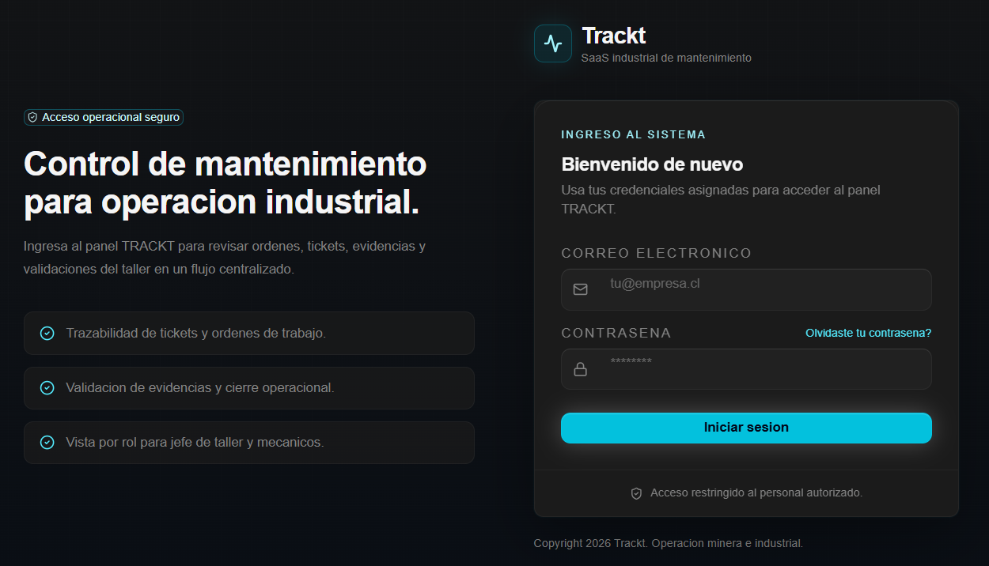
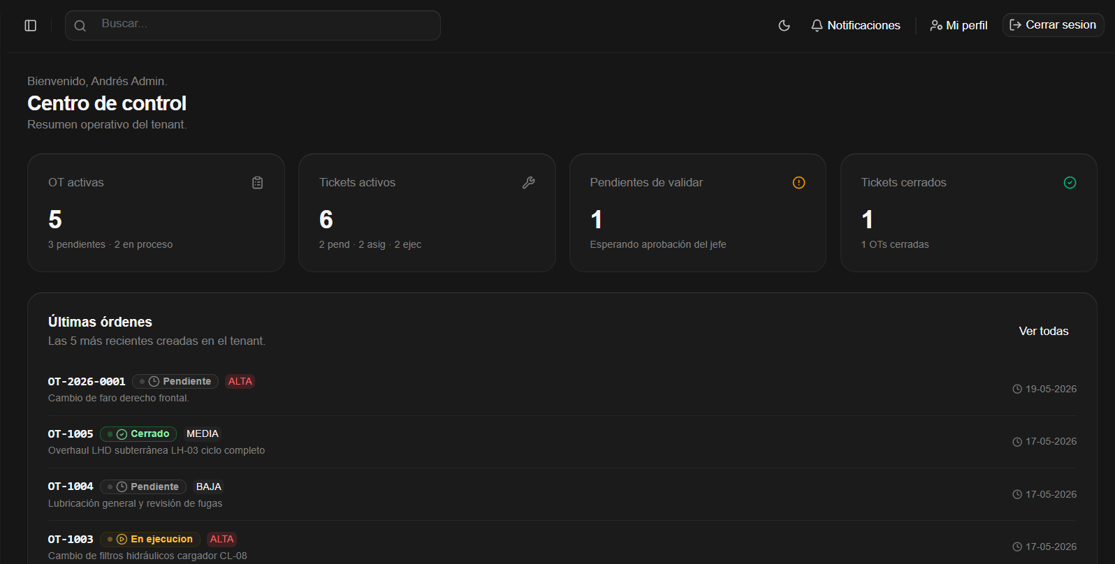
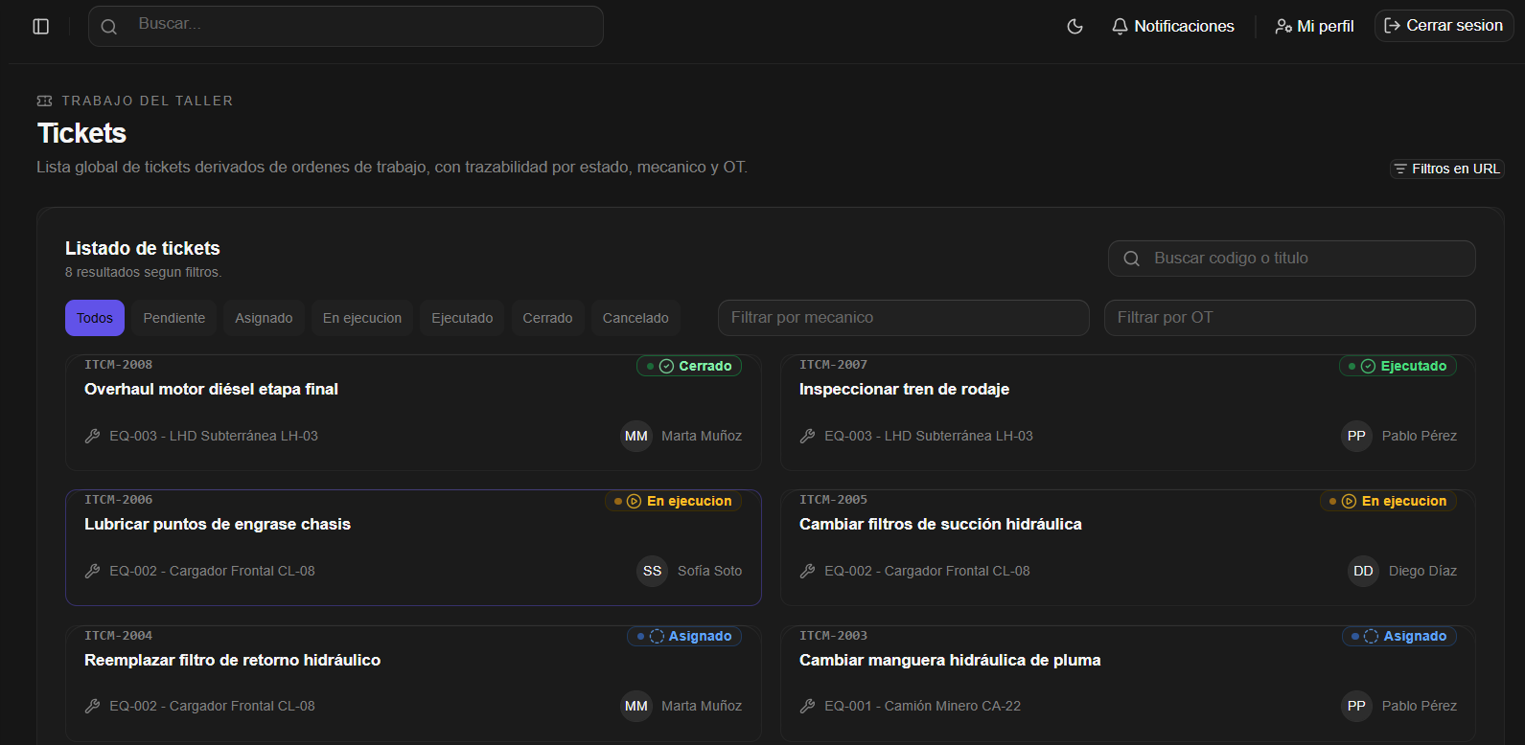
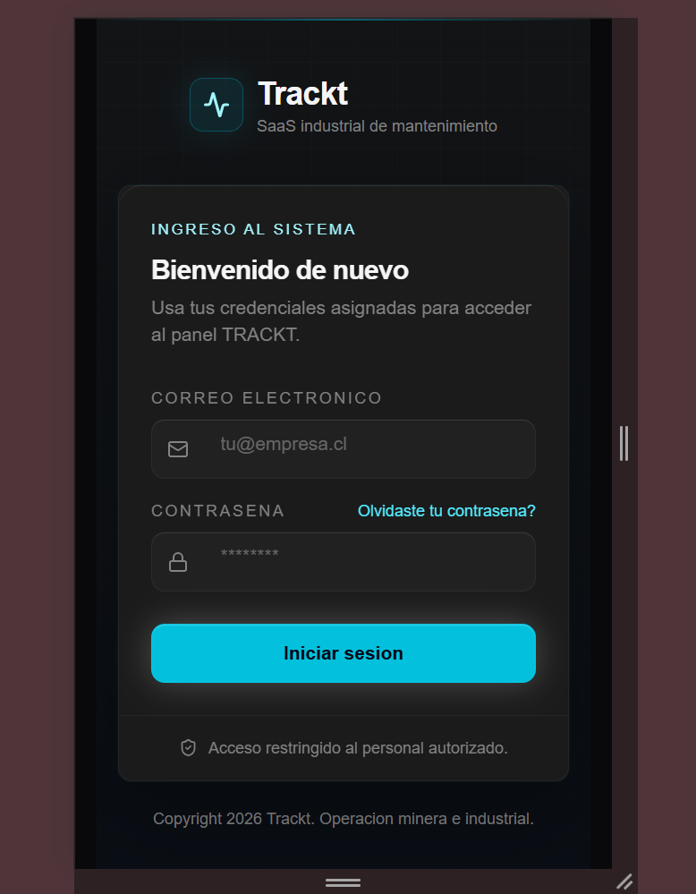
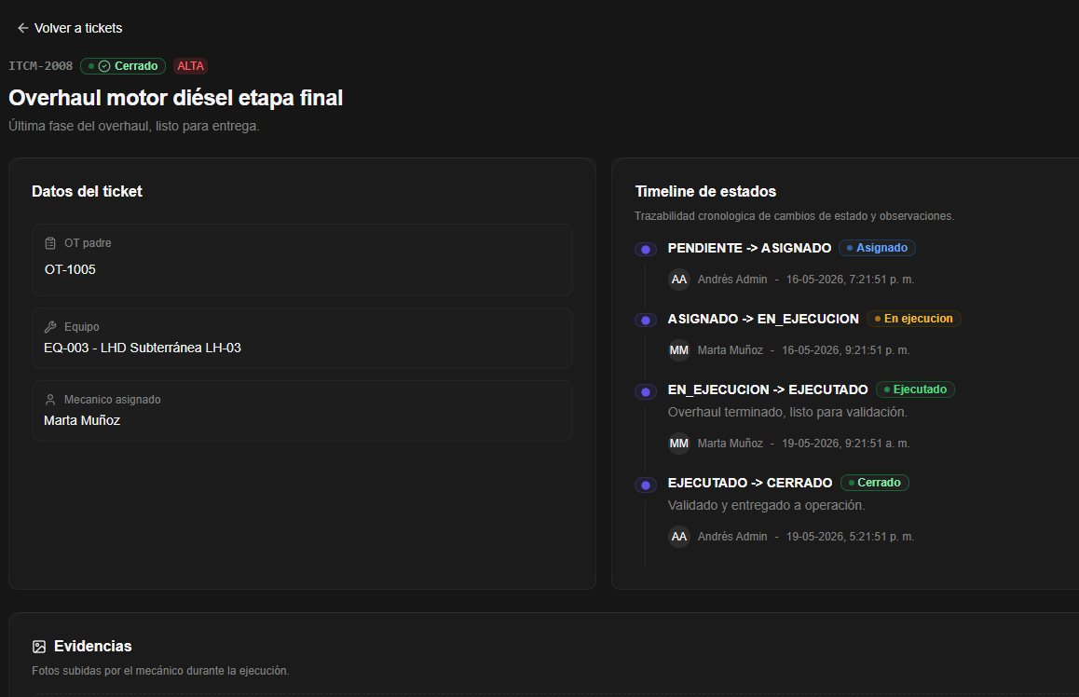
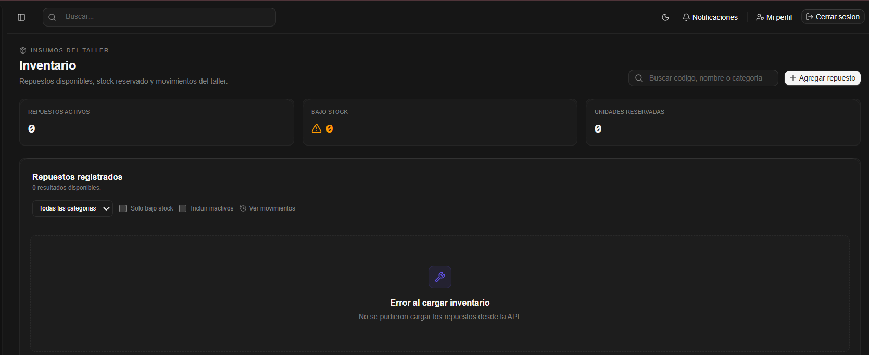
FRONTEND — Rosio Ametller
Pantallas principales — evidencias visuales
Login — desktop
Dashboard
Listado Tickets
Dark mode · validación · recuperación contraseña
Métricas · gráfico · acceso rápido por rol
Filtros estado/mecánico/OT · StatusBadge · TicketCard
Detalle Ticket
Inventario
Timeline · evidencias · transiciones por rol
Catálogo repuestos · stock · reservas pendientes
Login mobile
Trackt — TPY1101 Taller Aplicado de Programación | DUOC UC | 2026
Diseño responsivo — mismo stack Tailwind
11 / 20

Slide 14
9 módulos NestJS — endpoints por rol
Cada módulo encapsula controlador, servicio y DTOs. Inventario y Reservas son nuevos en esta versión.
Auth
Equipos
Usuarios
GET /auth/profile · JWT Supabase
GET/POST /equipos · PATCH /:id/desactivar
GET /usuarios · invitación por correo
Órdenes
Tickets
Evidencias
GET/POST /ordenes-trabajo · PATCH /:id
asignar · reasignar · iniciar · finalizar · validar · cerrar
POST /request-upload · POST /confirm-upload
Notificaciones
Inventario ⭐
Reservas ⭐
GET /notificaciones · PATCH /:id/leida
repuestos · stock · entradas · ajustes · movimientos
solicitar · aprobar · consumir · liberar
Trackt — TPY1101 Taller Aplicado de Programación | DUOC UC | 2026
12 / 20

Slide 15
Ciclo de vida del Ticket — transiciones por rol
NUEVO
ASIGNADO
EN_EJECUCIÓN
EJECUTADO
CERRADO
asignar →
iniciar →
finalizar →
validar/cerrar →
Acción | Endpoint | Rol permitido
asignar | PATCH /:id/asignar | admin · jefe_taller
reasignar | PATCH /:id/reasignar | admin · jefe_taller
iniciar | PATCH /:id/iniciar | mechanic
finalizar | PATCH /:id/finalizar | mechanic
validar | PATCH /:id/validar | admin · jefe_taller
cerrar | PATCH /:id/cerrar | admin · jefe_taller
cancelar | PATCH /:id/cancelar | admin
Guard de rol por endpoint — RolesGuard verifica el claim de rol del JWT en cada transición
Trackt — TPY1101 Taller Aplicado de Programación | DUOC UC | 2026
13 / 20

Slide 16
Módulo de Inventario y Reservas — nuevo en v2
repuestos
Catálogo con código único por tenant, categoría, unidad y stock mínimo.
inventario_stock
Stock 1:1 con repuesto: stockActual, stockReservado, stockDisponible.
reservas_repuesto
Reserva por ticket: SOLICITADA → RESERVADA → CONSUMIDA / LIBERADA.
reserva_repuesto_items
Ítems de una reserva (N repuestos por reserva).
movimientos_inventario
Registro inmutable: ENTRADA · SALIDA · AJUSTE · RESERVA · LIBERACION · CONSUMO.
🔒 Control transaccional con Prisma $transaction — garantiza consistencia al consumir o liberar stock
Trackt — TPY1101 Taller Aplicado de Programación | DUOC UC | 2026
14 / 20

Slide 17
Base de datos — 12 entidades y RLS por rol
Entidad | Propósito
tenants | Organización / taller
profiles + auth.users | Usuario con rol y tenantId
equipos | Maquinaria del taller
ordenes_trabajo | Orden de mantenimiento
tickets | Unidad de trabajo con transiciones
eventos_estado_ticket | Historial inmutable de estados
evidencias | Fotos por ticket (Supabase Storage)
notificaciones | Alertas in-app (Supabase Realtime)
repuestos ⭐ | Catálogo de repuestos
inventario_stock ⭐ | Stock en tiempo real
reservas + items ⭐ | Reservas por ticket
movimientos_inventario ⭐ | Historial inmutable de stock
RLS habilitado · 9 migraciones SQL versionadas en supabase/migrations/ · ⭐ = nuevas en esta versión
Trackt — TPY1101 Taller Aplicado de Programación | DUOC UC | 2026
15 / 20

Slide 18
Resultados de pruebas — backend
Suite Jest sobre trackt-api: 5 de 6 suites aprobadas · 127 de 128 tests correctos.
6
5
127
Suites
totales
Suites
aprobadas
Tests
aprobados
✅ Pipeline de build
npm install — 735 paquetes · 3 vulnerabilidades menores
npm run build — sin errores de compilación
npm run start:dev — servidor arranca sin errores
npm run test — 127 / 128 tests aprobados
🔗 github.com/1XYZ1/trackt-app · rama main · directorio producto/trackt-api · commits semánticos
Trackt — TPY1101 Taller Aplicado de Programación | DUOC UC | 2026
16 / 20

Slide 19
Control de versiones — 9 migraciones SQL versionadas
01
init_business_schema
02
profiles_tenant_id
03
add_avatars_bucket
04
rls_policies_triggers
05
evidencias_bucket
06
notificaciones_realtime
07
equipos_activo
08
role_jefe_taller ⭐
09
inventario ⭐
NUEVO
NUEVO
supabase/migrations/ — historial auditables y reproducibles · ⭐ = nuevas en esta versión
Trackt — TPY1101 Taller Aplicado de Programación | DUOC UC | 2026
17 / 20

Slide 20
Estado de cumplimiento — Entrega Final 2
14 ítems completados
✅ Frontend — 14 rutas responsivas
✅ Reservas de repuestos ⭐
✅ Backend — 9 módulos NestJS
✅ Carga de mecánicos ⭐
✅ Base de datos — 12 entidades
✅ Rol jefe_taller + RLS ⭐
✅ Auth 3 roles + RLS
✅ Control de versiones GitHub
✅ Órdenes de trabajo
✅ 9 migraciones SQL versionadas ⭐
✅ Tickets con transiciones por rol
✅ Evidencias fotográficas
✅ Notificaciones in-app
✅ Inventario de repuestos ⭐
Trackt — TPY1101 Taller Aplicado de Programación | DUOC UC | 2026
18 / 20

Slide 21
CONCLUSIONES
MVP completo y funcional.
El mayor riesgo es documental,
no conceptual.
→ 14 módulos y 14 rutas frontend
→ 9 módulos backend con endpoints por rol
① Backup SQL + restauración evidenciada
② Corregir test app.controller.spec.ts
③ npm audit fix
④ Video demo del flujo completo
→ 12 entidades en Supabase producción
→ 3 roles con RLS + guards por endpoint
→ Inventario + reservas de repuestos
→ 127 / 128 tests aprobados
Rosio Ametller
Jaime Osorio
Ramón Hernández
TPY1101 — Taller Aplicado de Programación | DUOC UC | Grupo 10 | 2026

